Slide 1
Цветочная
рамка
Воспитатель: Боровикова В.Н.

Slide 2
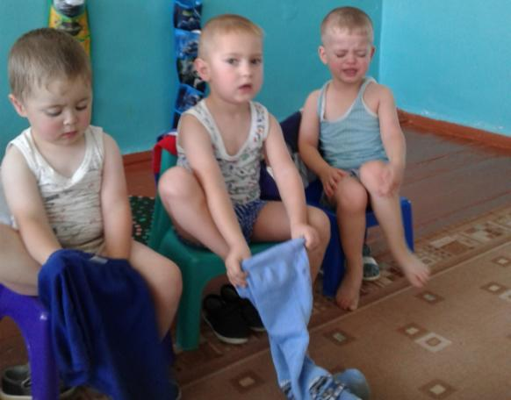
Мы проснулись

Slide 3
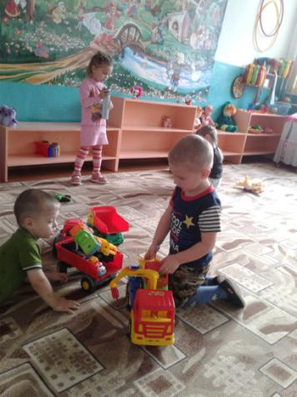
Самостоятельная деятельность

Slide 4
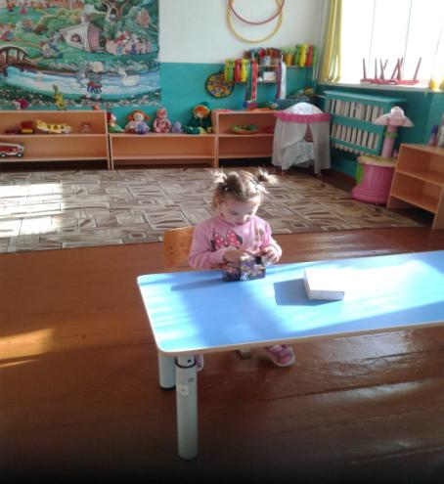

Slide 5
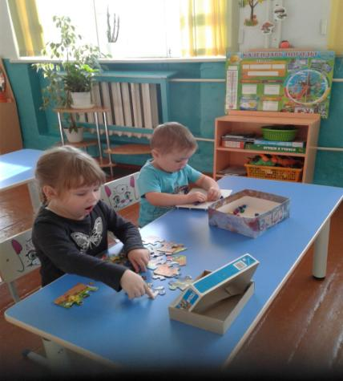

Slide 6
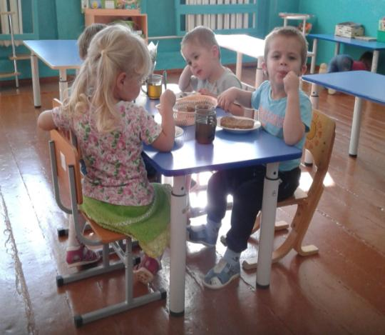
Час обеда подошел сели детки за стол

Slide 7
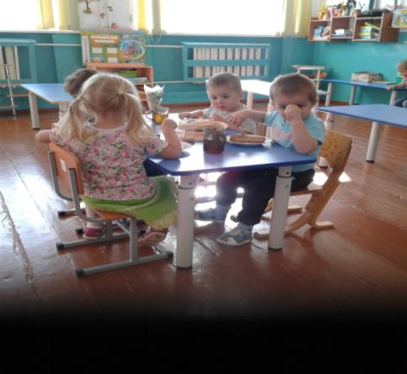

Slide 8
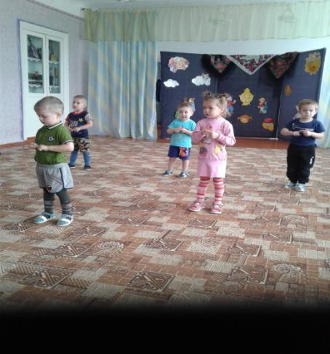
Танцуем

Slide 9
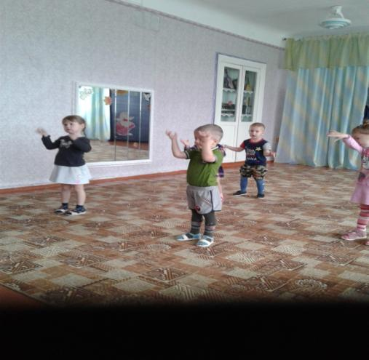

Slide 10
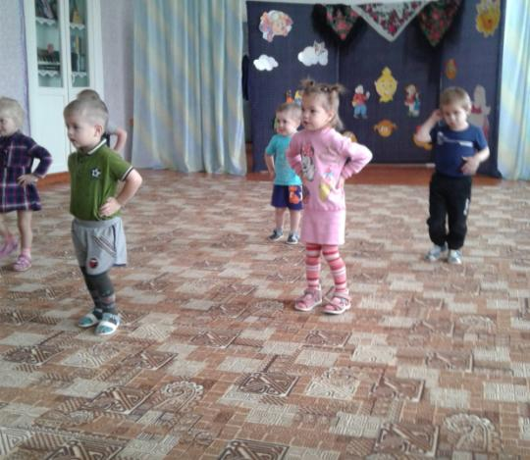

Slide 11
автор шаблона:
Ранько Елена Алексеевна
Сайт: http://elenaranko.ucoz.ru/

